Slide 1
Русская философия XIX века
Западники и славянофилы

Slide 2
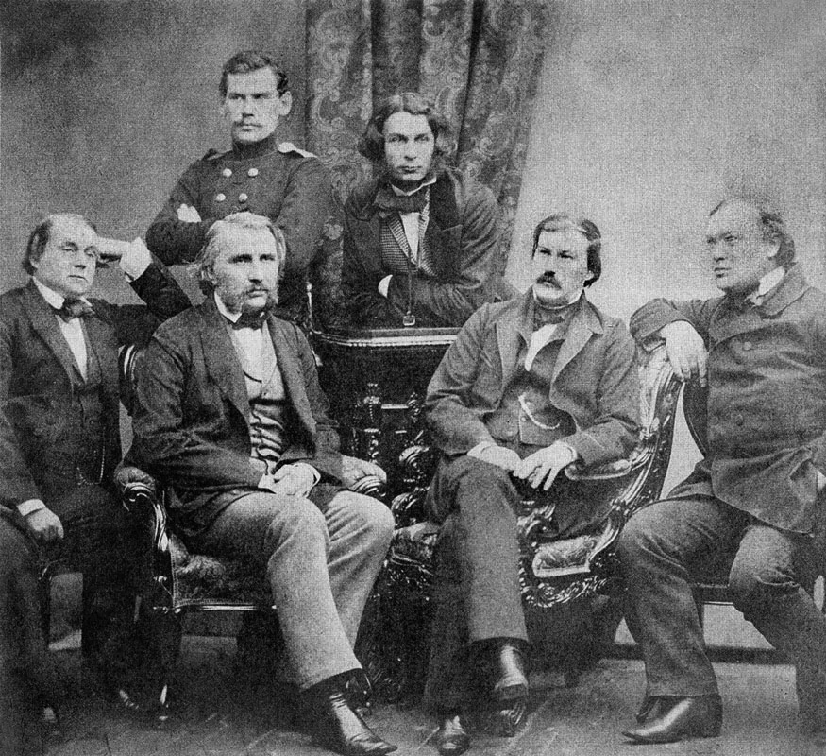
Западники
.

Slide 3
.
За́падничество — сложившееся в 1830—1850-х годах направление русской общественной и философской мысли. Западники, представители одного из направлений русской общественной мысли 40—50-х годов XIX века выступали за ликвидацию крепостного права и признававшие необходимость развития России по западно-европейскому пути. Большинство западников по происхождению и положению принадлежали к дворянам-помещикам, были среди них разночинцы и выходцы из среды богатого купечества, ставшие впоследствии преимущественно учёными и литераторами.

Slide 4
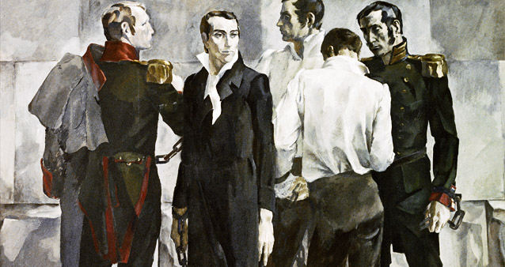

Slide 5
.
Среди западников были писатели, философы, и политики. Петр Великий и Михаил Ломоносов — два имени, которые во многом заложили осознание того, что без западной философии и науки, Россия не останется нищей и несчастной. Именно эти два человека стали историческими корнями западникам — таким, как Радищев, Чаадаев, Белинский, Чернышевский, Герцен, Некрасов, Гончаров, Тургенев, Островский, и, конечно, Пушкин - со своей симпатией к декабристам, ненавистью к самодержавию. Западники говорили, что Россия критически отстала в своем развитии, что нужно срочно освободить народ из экономического и политического рабства. Крепостные рабы, и бурлаки на Волге — были живыми примерами той бесчеловечности, которая эффективно поддерживалась Православной идеологией. Но нашлось и несколько литераторов, которые заняли противоположную позицию — они назвались «славянофилами».

Slide 6
Возникновение западничества
Формированию западничества и славянофильства положило начало обострения идейных споров после напечатания в 1836 "Философического письма" Чаадаева. К 1839 сложились взгляды славянофилов, примерно к 1841 — взгляды западников. Общественно-политические, философские и исторические воззрения западников, имея многочисленные оттенки и особенности у отдельных западников, в целом характеризовались определёнными общими чертами. Западники выступали с критикой крепостного права и составляли проекты его отмены, показывали преимущества наёмного труда. Отмена крепостного права представлялась западникам возможной и желательной только в виде реформы, проводимой правительством совместно с дворянами. Западники критиковали феодально-абсолютистский строй царской России, противопоставляя ему буржуазно-парламентарный, конституционный порядок западно-европейских монархий, прежде всего Англии и Франции

Slide 7
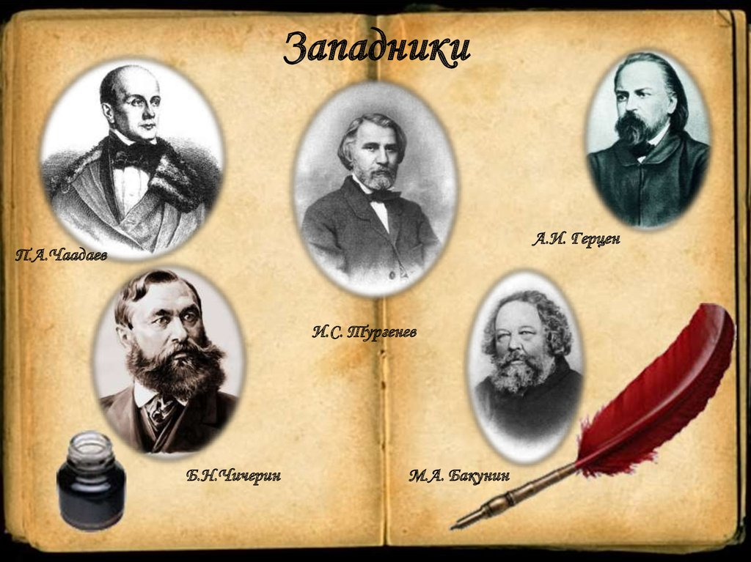

Slide 8
Спор о судьбе крестьянской общины
В практической плоскости основное расхождение между западниками и славянофилами заключалось в разных взглядах на судьбу крестьянской общины. Если славянофилы рассматривали передельную общину как основу самобытного исторического пути России, то западники видели в общине пережиток прошлого, и полагали что общину (и общинное землевладение) должно ждать исчезновение, подобно тому как это произошло с крестьянскими общинами стран западной Европы. Соответственно славянофилы считали необходимым всяческую поддержку крестьянской поземельной общины с ее общинным владением землей и уравнительными переделами, в то время как западники ратовали за переход к подворному землевладению (при которой крестьянин распоряжается имеющейся у него землей единолично).

Slide 9
Славянофилы
Славянофильство — литературно и религиозно-философское течение русской общественной мысли, ориентированное на выявление самобытности России, её типовых отличий от Запада, представители которого выступали с обоснованием особого, отличного от западноевропейского русского пути, развиваясь по которому, по их мнению, Россия способна донести православную истину до впавших в ересь и атеизм европейских народов.
Славянофилы утверждали также о существовании особого типа культуры, возникшего на духовной почве православия, а также отвергали тезис представителей западничества о том, что Пётр Первый возвратил Россию в лоно европейских стран и она должна пройти этот путь в политическом, экономическом и культурном развитии.

Slide 10
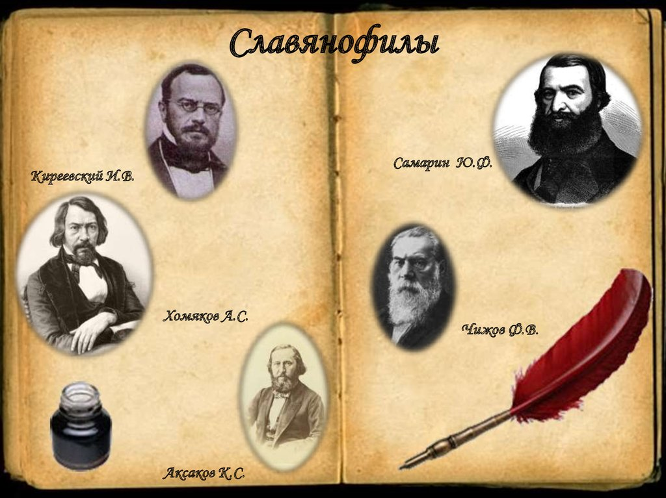

Slide 11
Источники славянофильства
Важнейшими источниками славянофильства в литературе принято считать немецкую классическую философию и православное богословие.
Причём среди исследователей никогда не наблюдалось единства по вопросу о том, какой из двух упомянутых источников сыграл решающую роль в формировании славянофильского учения.

Slide 12
Влияние на славянофилов немецкого классического идеализма Шеллинга и романтизма Гегеля, настроений европейского романтизма исследовалось в трудах А. Н. Пыпина, В. С. Соловьёва, А. Н. Веселовского, С. А. Венгерова, В. И. Герье, М. М. Ковалевского, П. Н. Милюкова. Русский публицист и философ-западник А. Л. Блок, отец знаменитого поэта А. А. Блока, даже высказывал мнение, что славянофильство в сущности представляет собой лишь некоторое своеобразное отражение западноевропейских учений, преимущественно философии Шеллинга и Гегеля.

Slide 13
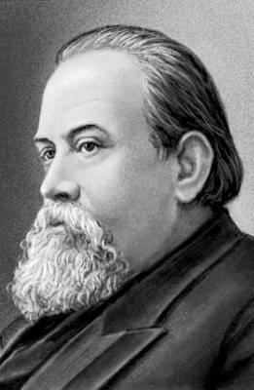
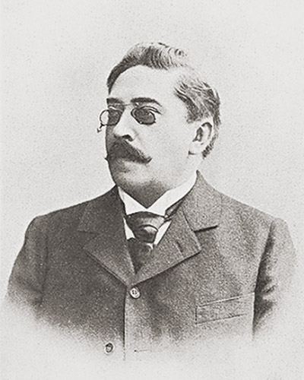
М.М.Ковалевский
В.С. Соловьёв

Slide 14
Почву для зарождения славянофильского движения подготовила Отечественная война 1812 года, обострившая патриотические чувства. Перед нарождающейся русской интеллигенцией встал вопрос о национальном самоопределении и национальном призвании. Появилась потребность определить дух России и её национальное лицо, и славянофильство должно было представить собой ответ на эти запросы.

Slide 15
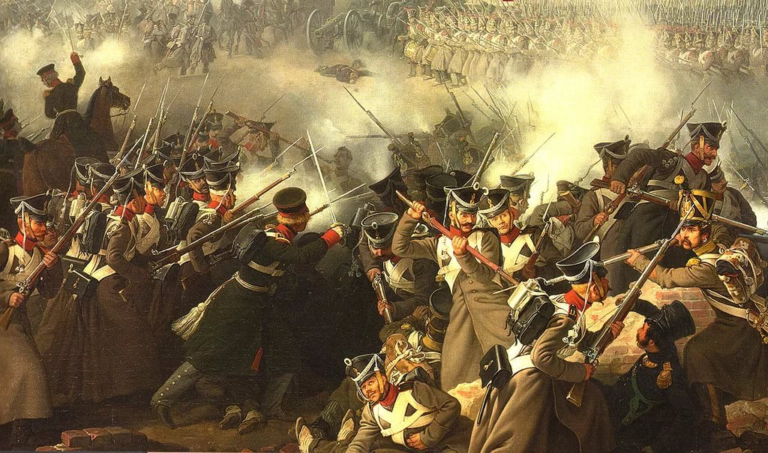

Slide 16
Славянофилы, российские общественные деятели и выразители идей Святой Руси, сыграли большую роль в развитии русского национального сознания и формировании национально-патриотического мировоззрения.
Славянофилы предложили концепцию особого пути России, утвердились в мысли о спасительной роли правоверия как христианского вероучения, заявляли о неповторимости форм общественного развития русского народа в виде общины и артели.

Slide 17
Значение славянофильства
Славянофильство представляло собой мощное общественное и интеллектуальное движение, выступившее своеобразной реакцией на начавшееся ещё в эпоху Петра I внедрение в России западных ценностей.
Славянофилы стремились показать, что западные ценности не могут в полной мере прижиться на российской почве и как минимум нуждаются в некоторой адаптации.

Slide 18
Вывод
Таким образом, славянофилы и западники были едины в своем патриотизме, в отрицании самодержавного деспотизма и крепостничества. Разногласия заключались в выборе путей движений к цели. Объединяло их отрицание революционных методов борьбы, установка на поведение реформ сверху. Все это говорит о том, что и славянофилы и западники представляли два течения одного идейно-политического направления-либерализм.

Slide 19


